Slide 1
Apresentação de desenvolvimento do projeto
Sofia Rodrigues

Slide 2
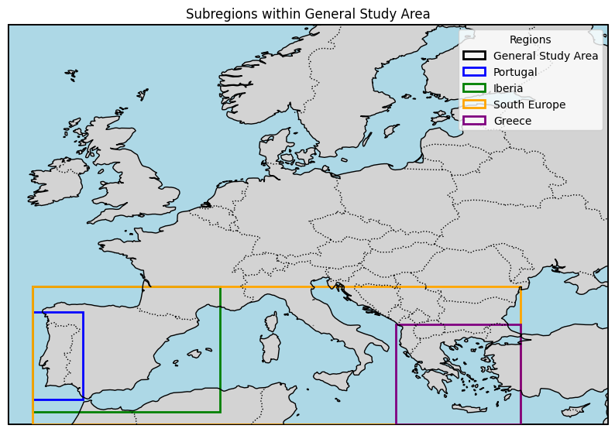
Study Area

Slide 3
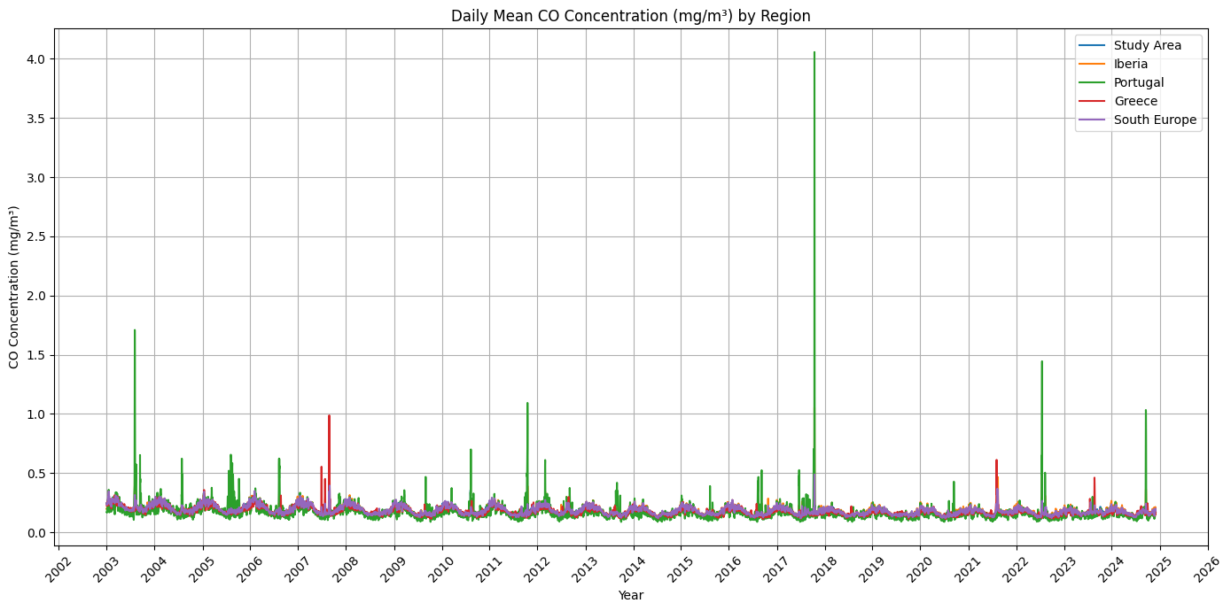
Time Series CO

Slide 4
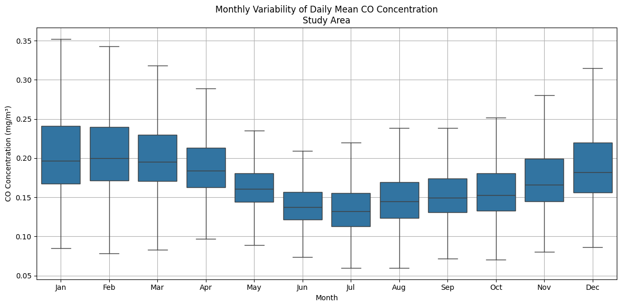
Variabilidade CO

Slide 5
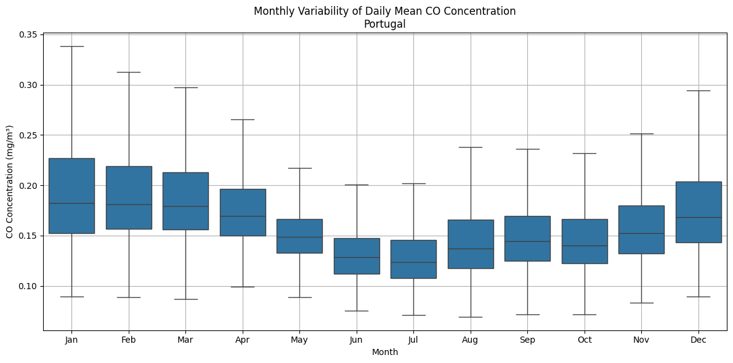
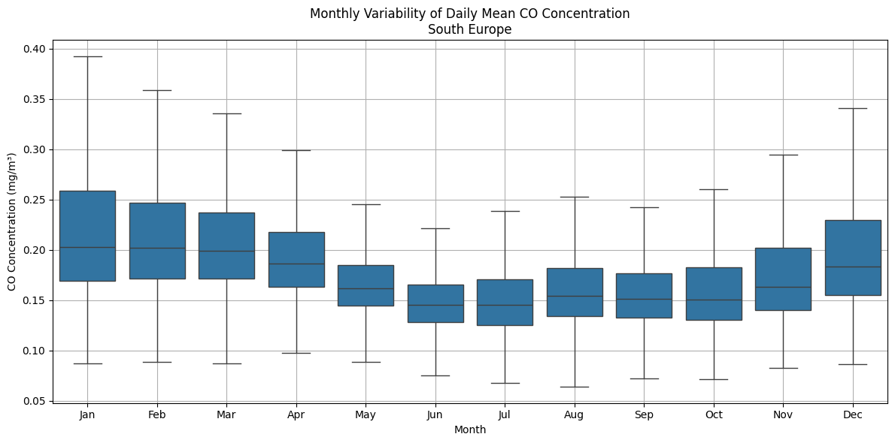
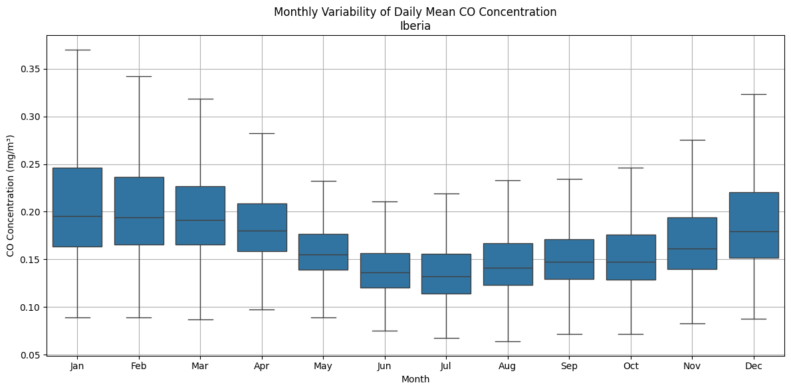
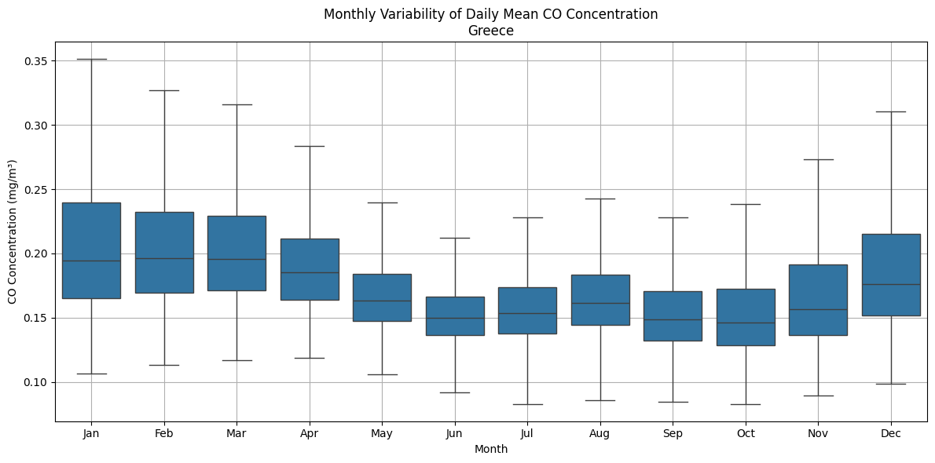
Variabilidade CO

Slide 6
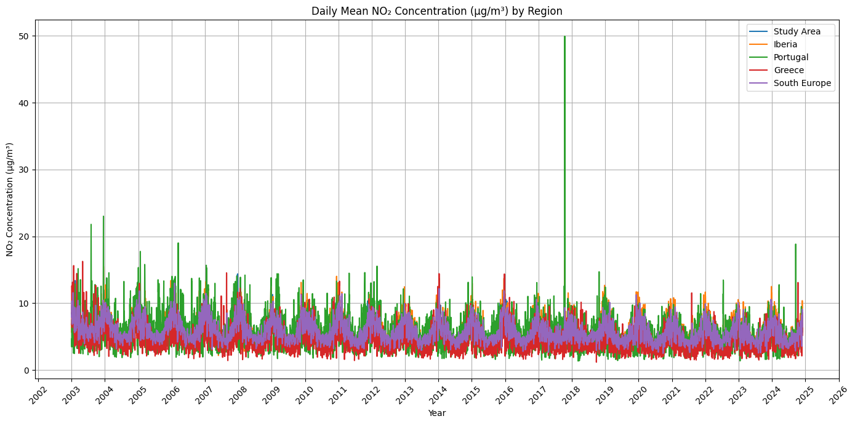
Time Series NO2

Slide 7
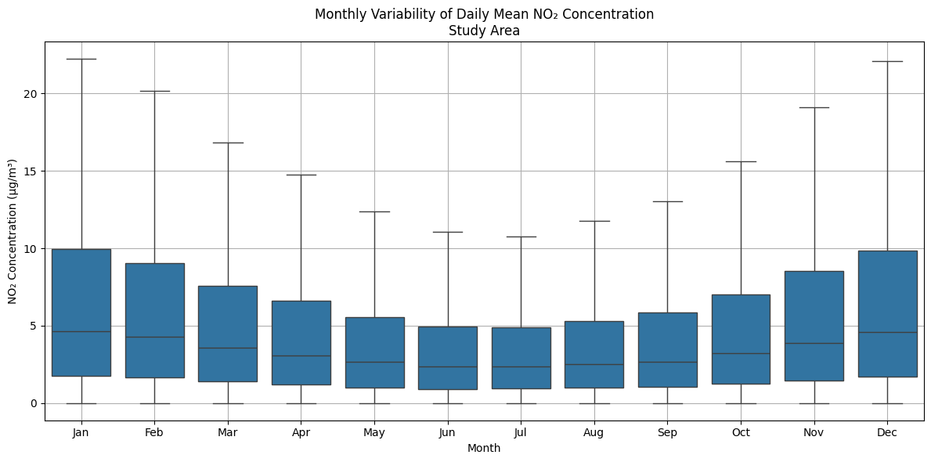
Variabilidade NO2

Slide 8
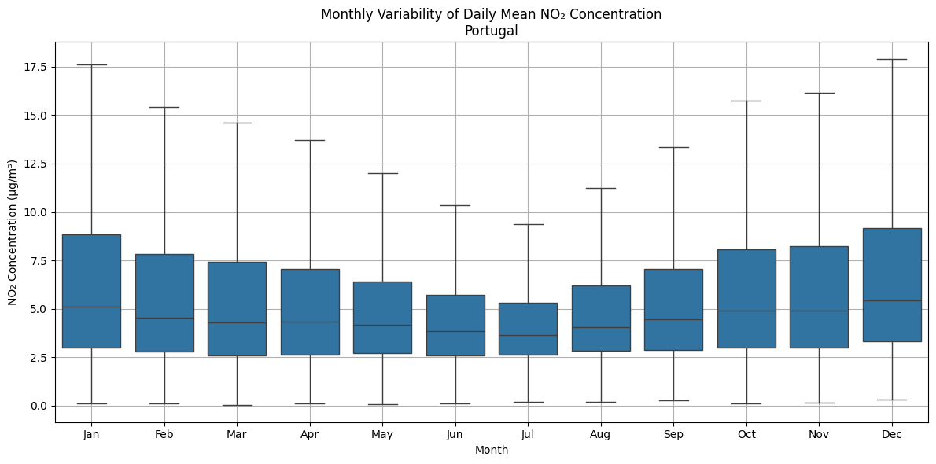
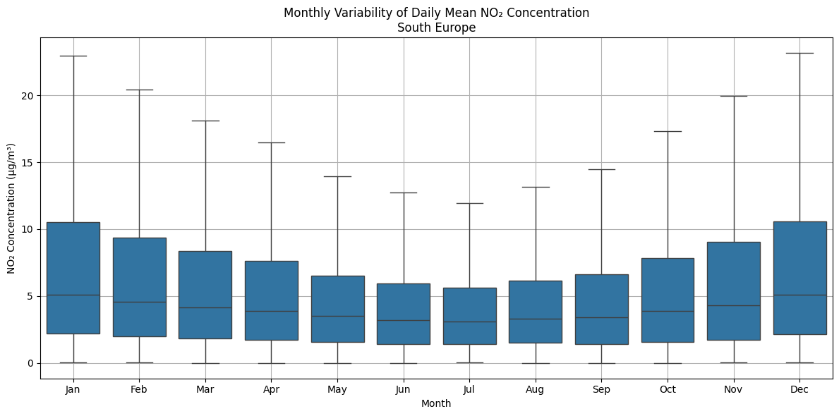
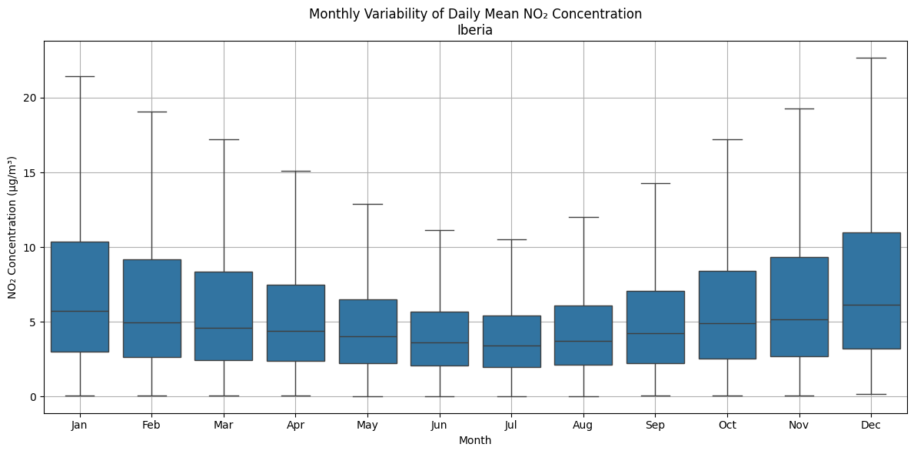
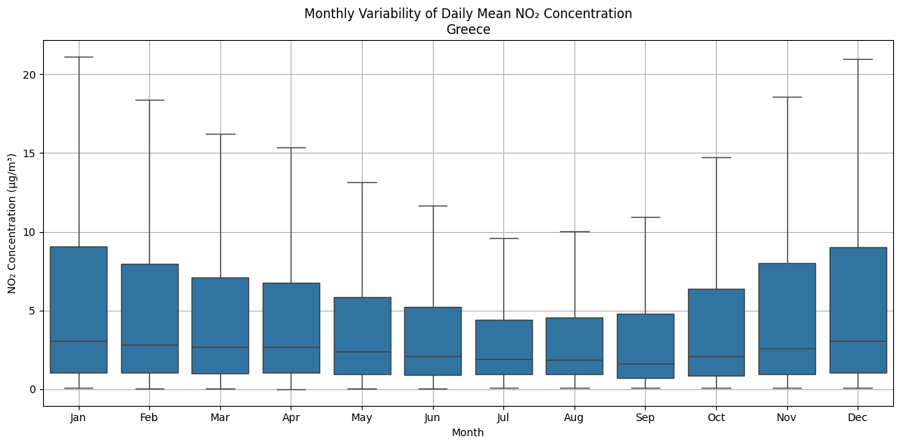
Variabilidade NO2

Slide 9
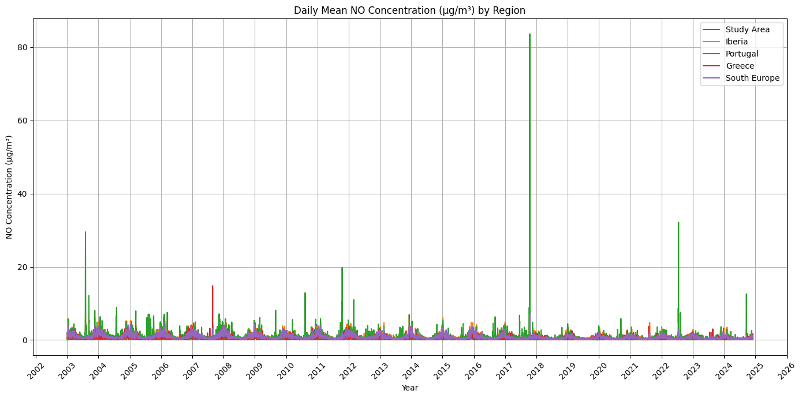
Time Series NO

Slide 10
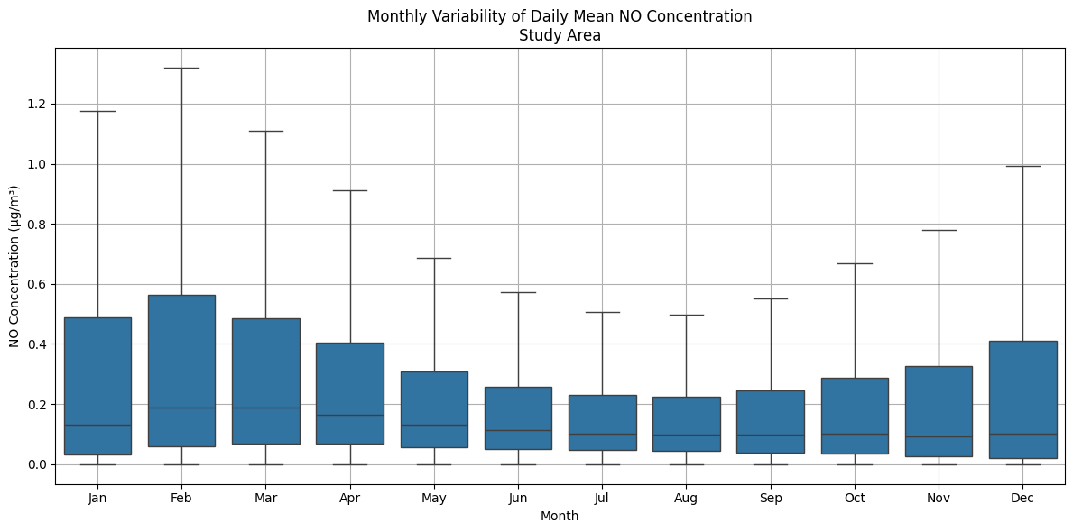
Variabilidade NO

Slide 11
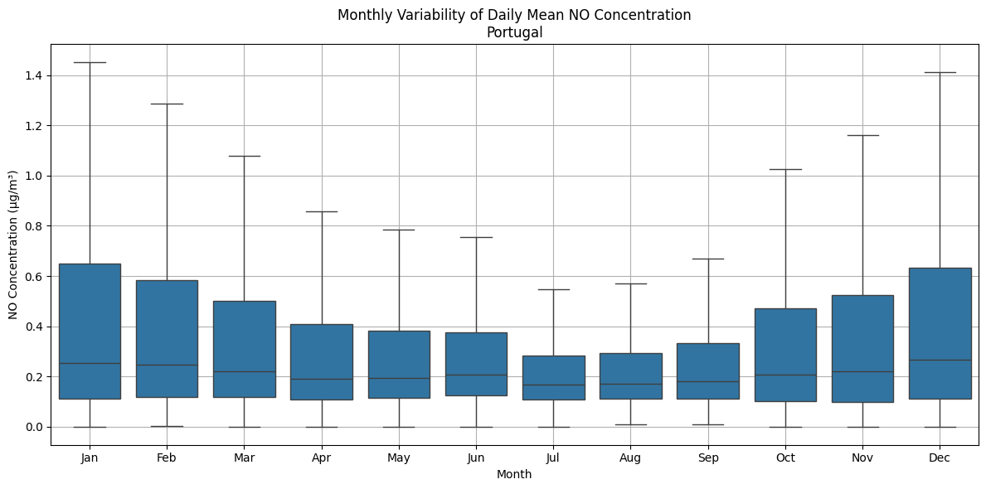
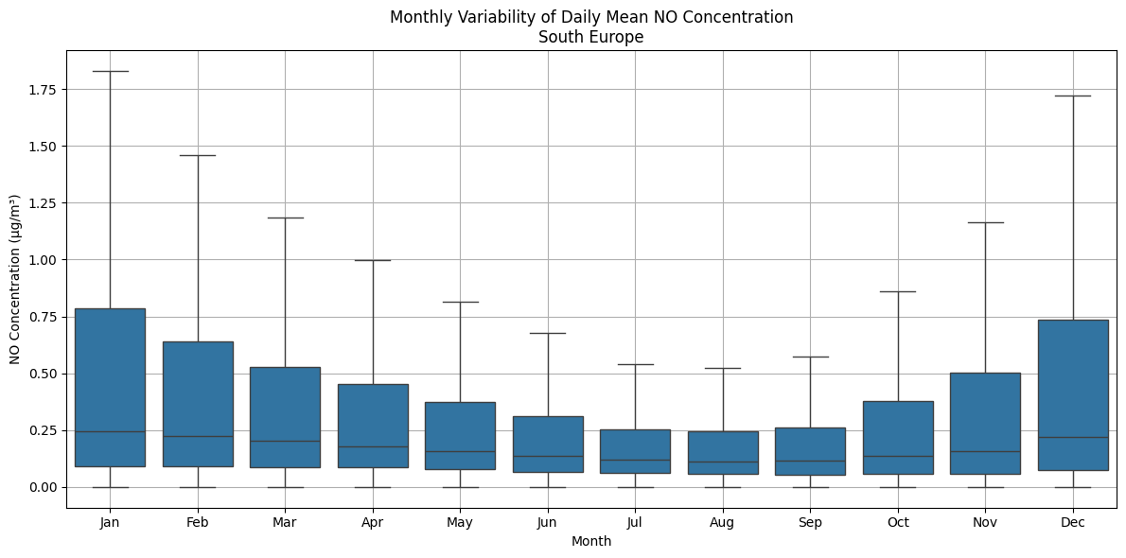
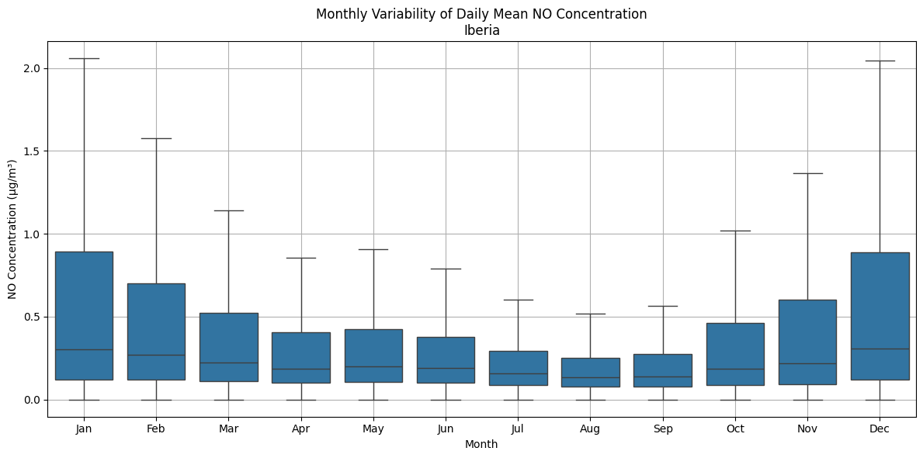
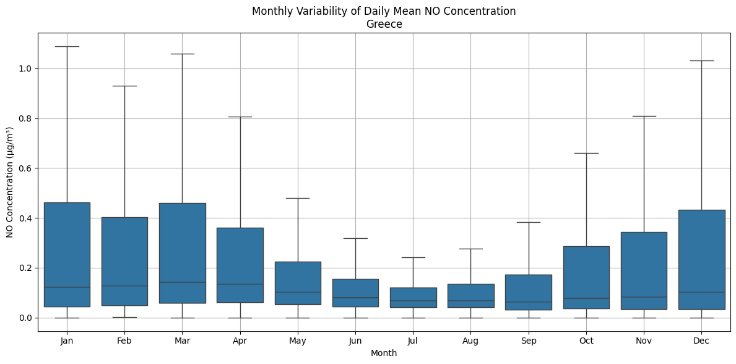
Variabilidade NO

Slide 12
Time Series O3
Ainda não foi feito porque, pela WHO, os valores estabelecidos são de 8 em 8 horas ou peak season

Slide 13
Variabilidade O3
Ainda não foi feito porque, pela WHO, os valores estabelecidos são de 8 em 8 horas ou peak season

Slide 14
Variabilidade O3
Ainda não foi feito porque, pela WHO, os valores estabelecidos são de 8 em 8 horas ou peak season

Slide 15
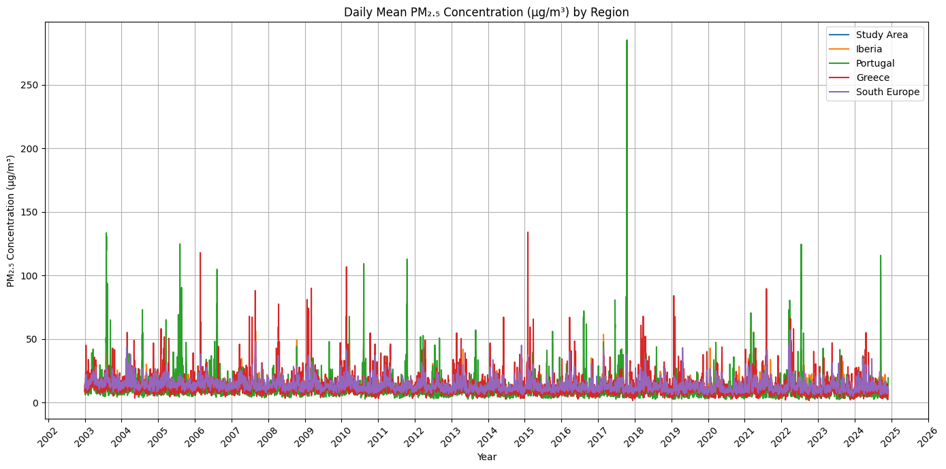
Time Series PM2.5

Slide 16
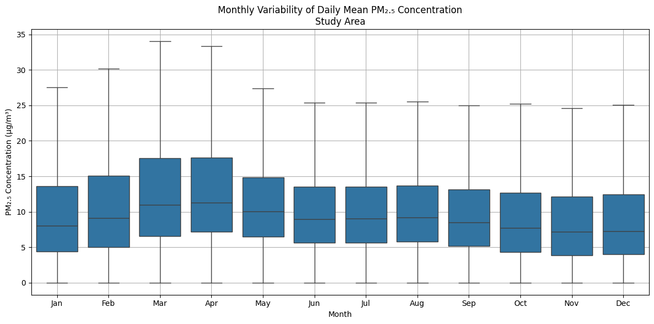
Variabilidade PM2.5

Slide 17
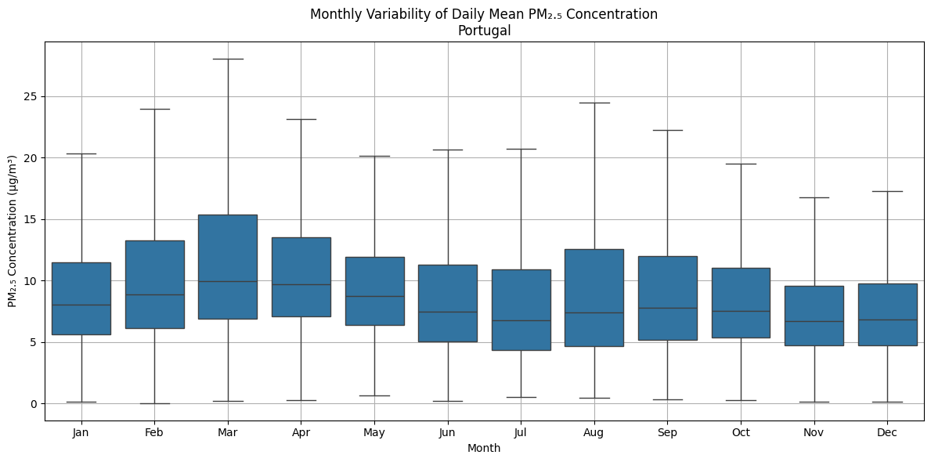
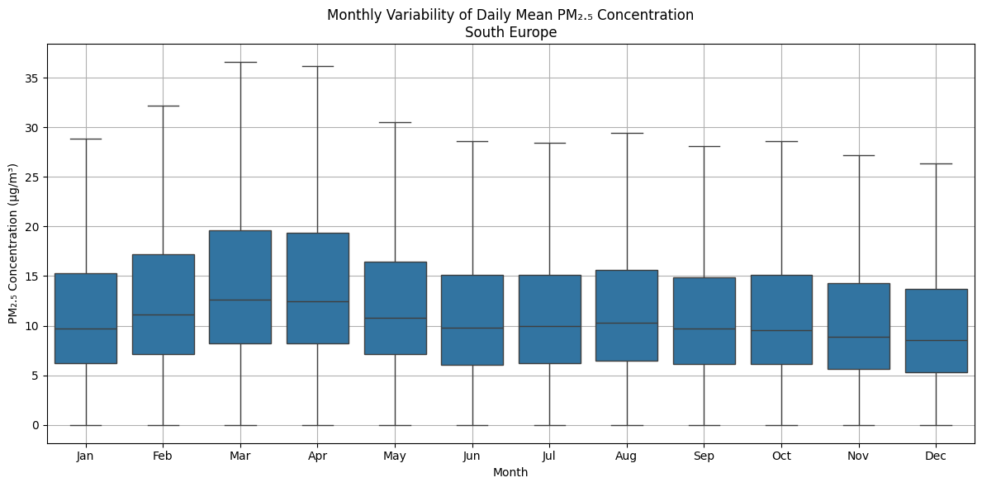
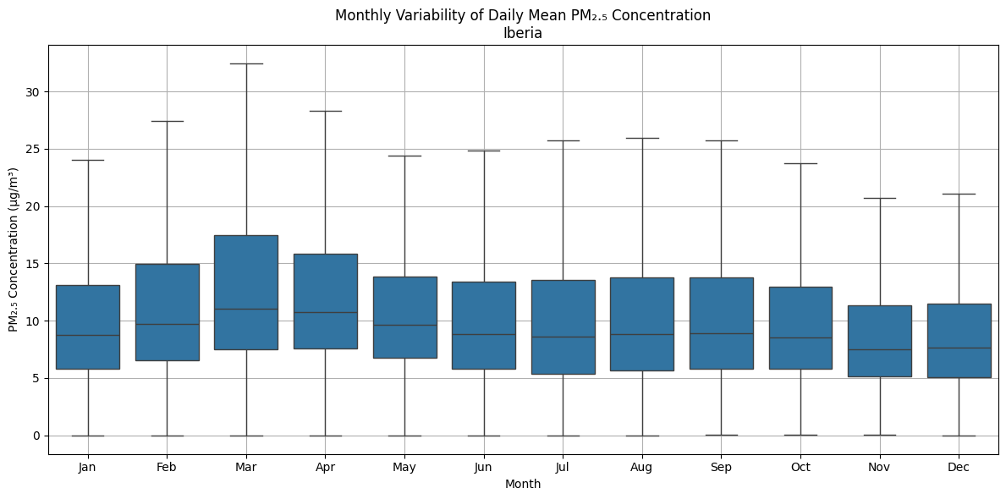
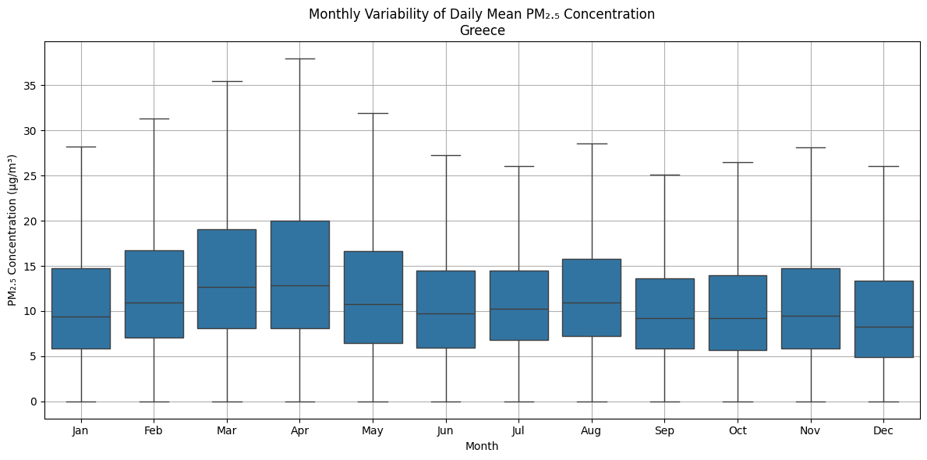
Variabilidade PM2.5

Slide 18
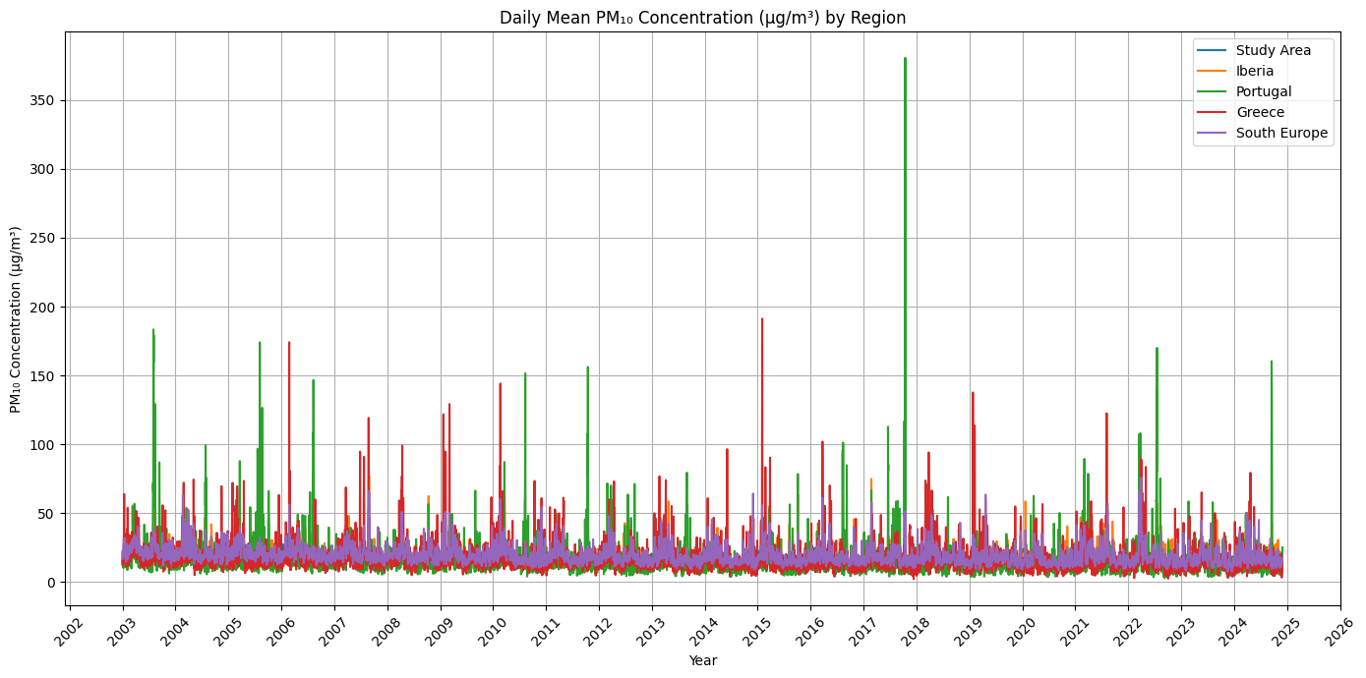
Time Series PM10

Slide 19
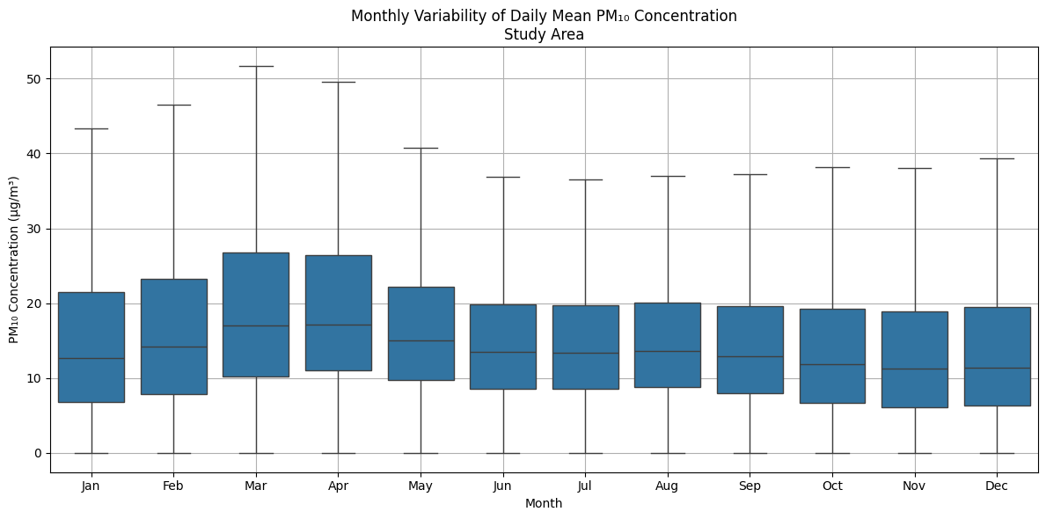
Variabilidade PM10

Slide 20
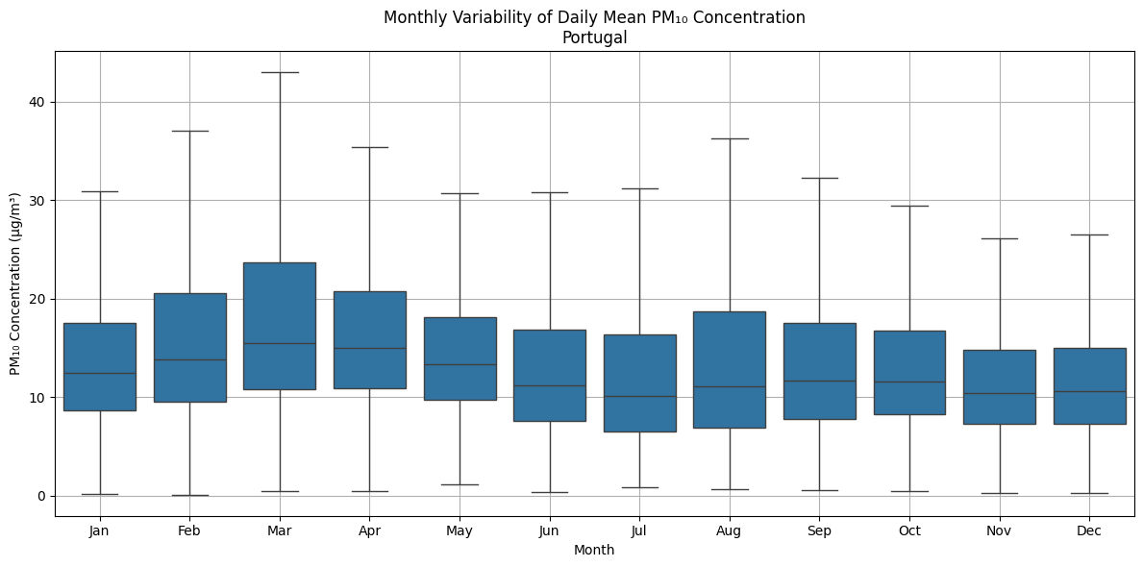
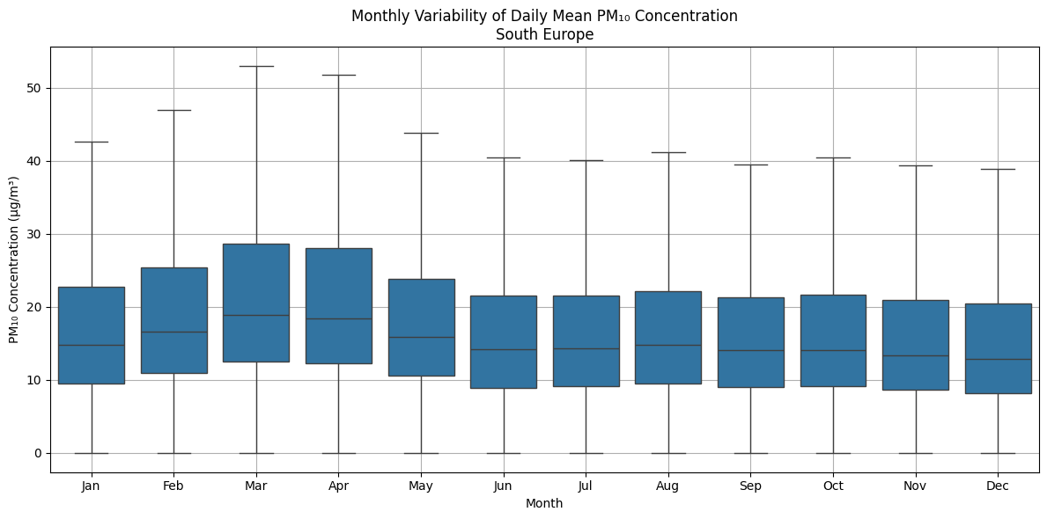


Variabilidade PM10

